Slide 1
Integrali e calcolo di aree

Slide 2
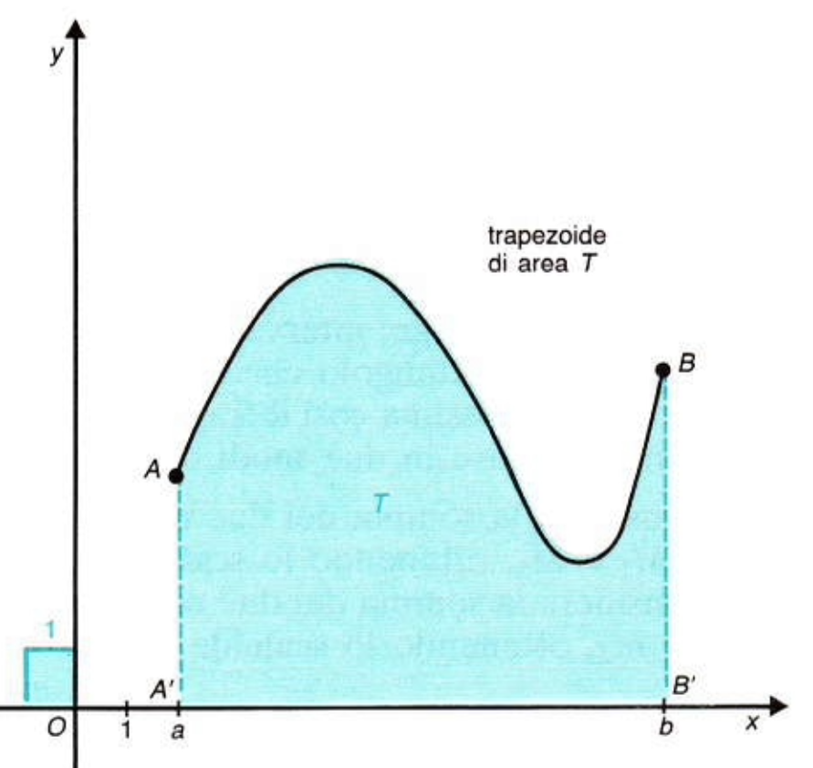
Problema iniziale degli integrali: l’area sotto il grafico di una funzione
Funzione continua e positiva tra a e b
Trapezoide
di area T
$$T=\int_{a}^{b}{f\left(x\right)dx}$$

Slide 3
Teorema fondamentale del calcolo integrale
$$\int_{a}^{b}{f(x)dx=F\left(b\right)−F(a)}$$
Con F’(x) = f(x)
Per calcolare l’area T procedo dunque così:
Determino con il calcolo integrale una funzione F(x) primitiva di f(x).
Calcolo la differenza F(b) ⎻ F(a)
Ecco un primo esempio

Slide 4
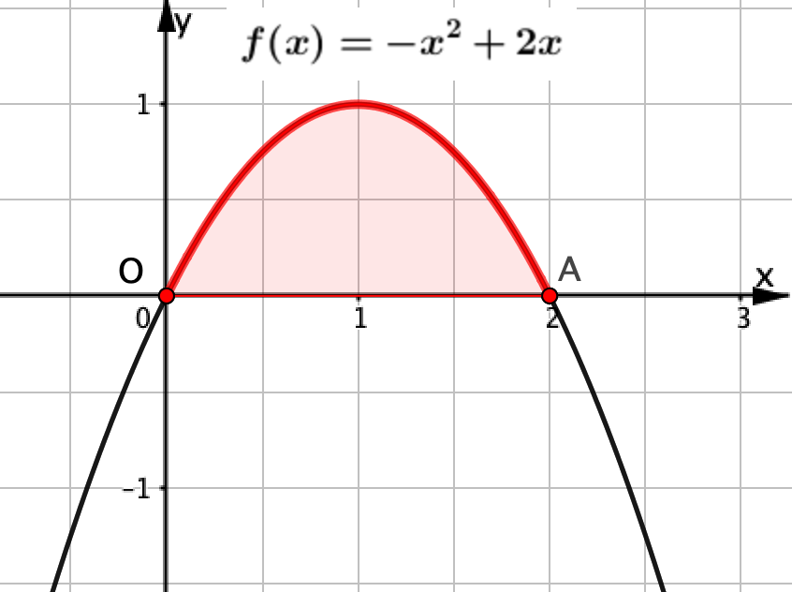
Area sotto un arco di parabola
T
$$T=\int_{0}^{2}{\left(−x^{2}+2x\right)dx}$$
F(x)
$$1. \int{\left(−x^{2}+2x\right)dx=−\frac{x^{3}}{3}}+x^{2}+k$$
$$2. \int_{0}^{2}{\left(−x^{2}+2x\right)dx}=−\frac{2^{3}}{3}+2^{2}−0=\frac{4}{3}$$
F(2) ⎻ F(0)

Slide 5
Snellire i calcoli
T
$$T=\int_{0}^{2}{\left(−x^{2}+2x\right)dx}$$
$$\int{\left(−x^{2}+2x\right)dx=−\frac{x^{3}}{3}}+x^{2}+k$$
$$\int_{0}^{2}{\left(−x^{2}+2x\right)dx}=−\frac{2^{3}}{3}+2^{2}−0$$
$$\int_{0}^{2}{\left(−x^{2}+2x\right)dx}={\left[−\frac{x^{3}}{3}+x^{2}\right]}_{0}^{2}=−\frac{2^{3}}{3}+2^{2}−0$$
In generale
$$\int_{a}^{b}{F^{′}\left(x\right)dx={\left[\begin{matrix}b \\ b\end{matrix}F\left(x\right)\right]}_{a}^{b}= F\left(b\right)−F(a)}$$

Slide 6
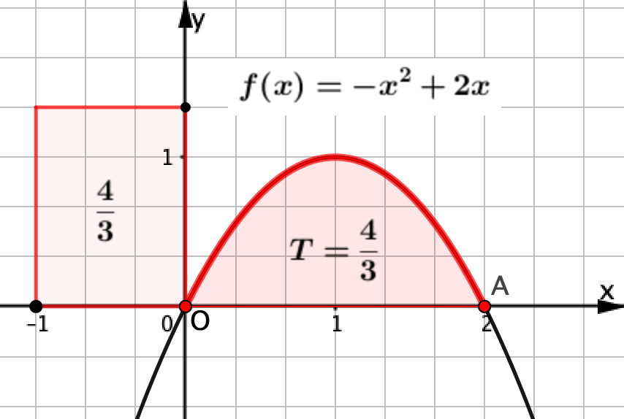
Area sotto un arco di parabola
Integrali e geometria: confrontare aree
$$T=\int_{0}^{2}{\left(−x^{2}+2x\right)dx}={\left[−\frac{x^{3}}{3}+x^{2}\right]}_{0}^{2}=−\frac{8}{3}+4=\frac{4}{3}$$

Slide 7
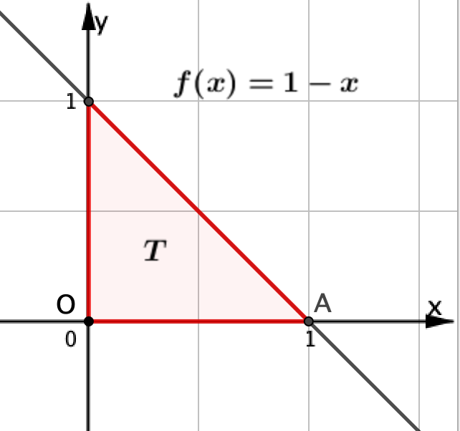
Un secondo esempio: area sotto una retta
Area T sotto la retta fra le ascisse 0 e 1
$$T=\int_{0}^{1}{\left(1−x\right)dx}={\left[x−\frac{x^{2}}{2}\right]}_{0}^{1}=1−\frac{1}{2}=\frac{1}{2}$$
Posso trovare questo risultato solo con la geometria: ho disegnato un triangolo con base 1 e altezza 1.

Slide 8
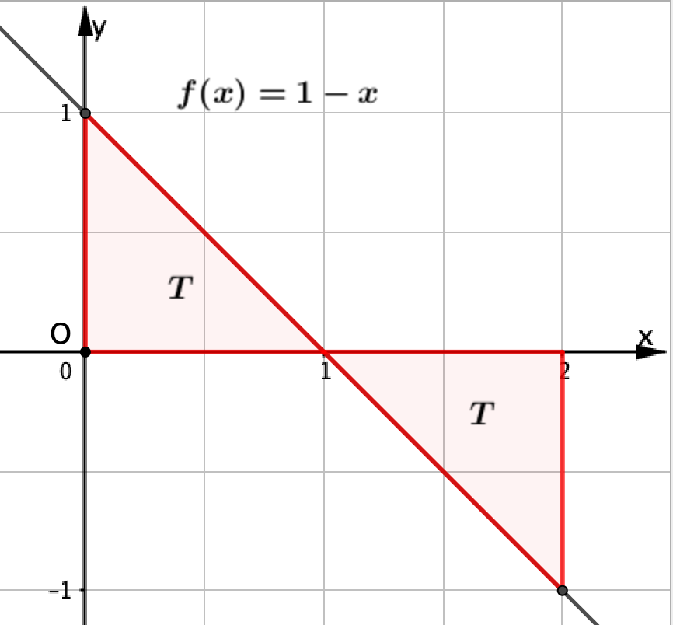
Un’altra area sotto una retta
Area A sotto la retta tra le ascisse 0 e 2
Calcolo l’area A con la geometria e trovo l’area di due triangoli uguali
$$A=T+T=\frac{1}{2}+\frac{1}{2}=1$$
E, se calcolo l’area A con l’integrale, che cosa ottengo?
$$A=\int_{0}^{2}{\left(1−x\right)dx}={\left[x−\frac{x^{2}}{2}\right]}_{0}^{2}=2−\frac{4}{2}=0$$
Risultato errato!
Dove è l’errore?

Slide 9
Problema iniziale degli integrali: l’area sotto una curva
Funzione continua e positiva tra a e b
$$T=\int_{a}^{b}{f\left(x\right)dx}$$
T
T

Slide 10
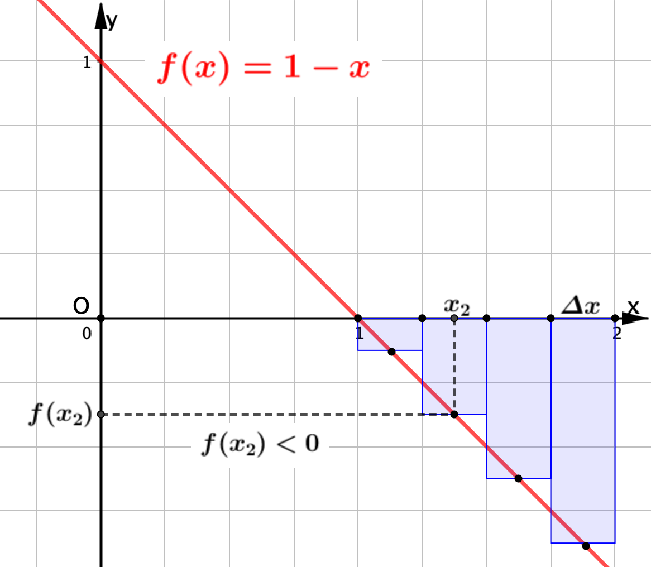
Come spiego il risultato?
Torno all’origine degli integrali: l’integrale è il limite di una somma di prodotti $f(x_{i})⋅∆x$, con $∆x$ > 0.
$$T≅f\left(x_{1}\right)∙∆x+f\left(x_{2}\right)∙∆x+…+f(x_{n})∙∆x$$
Se $f\left(x_{1}\right)$ < 0, $f\left(x_{2}\right)$ < 0, …, $f\left(x_{n}\right)$ < 0
$⇓$
T < 0
E infatti trovo:
$$\int_{1}^{2}{\left(1−x\right)dx}={\left[x−\frac{x^{2}}{2}\right]}_{1}^{2}=2−\frac{4}{2}−\left(1−\frac{1}{2}\right)=−\frac{1}{2}<0$$
L’esempio fa capire un risultato di carattere generale.
L’integrale misura l’area sotto il grafico di una funzione, ma, se la curva è sotto l’asse delle ascisse, il risultato ottenuto è negativo: è l’opposto dell’area.

Slide 11
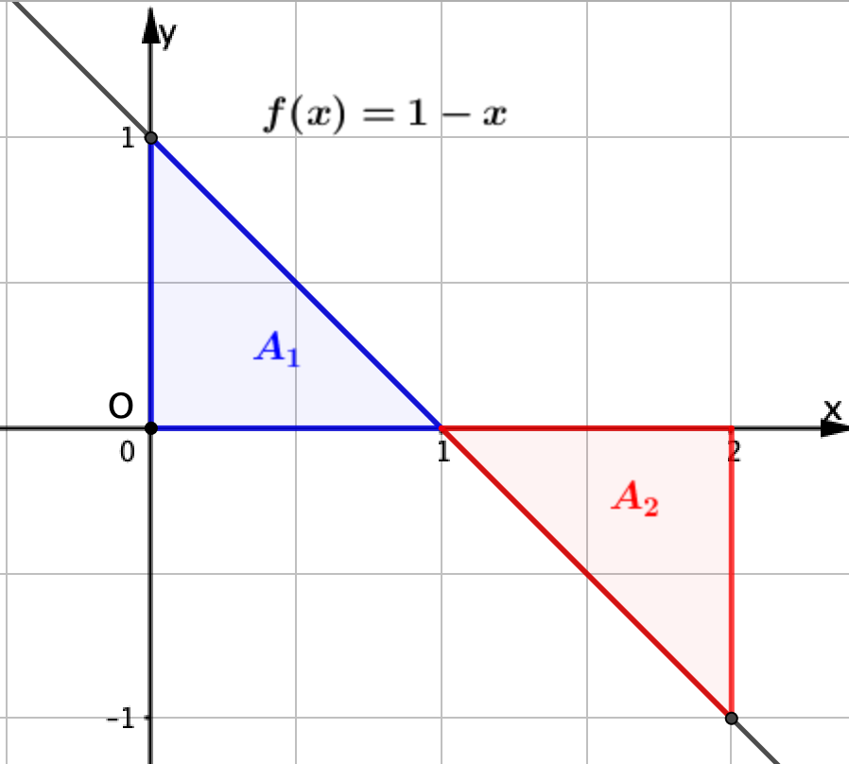
Due casi per il calcolo dell’area sotto la retta
f(x) ≥ 0 nell’intervallo [0, 1]
Curva sopra l’asse x
$$\int_{0}^{1}{\left(1−x\right)dx}=\frac{1}{2}=A_{1}$$
f(x) < 0 nell’intervallo [1, 2]
Curva sotto l’asse x
$$\int_{1}^{2}{\left(1−x\right)dx}=−\frac{1}{2}=−A_{2}$$
In questo secondo caso, trovo:
$$A_{2}=−\int_{1}^{2}{\left(1−x\right)dx}=−\left(−\frac{1}{2}\right)=\frac{1}{2}$$

Slide 12
Area complessiva sotto la retta
f(x) ≥ 0 nell’intervallo [0, 1]
Curva sopra l’asse x
$$A_{1}=\int_{0}^{1}{\left(1−x\right)dx}=\frac{1}{2}$$
f(x) ≤ 0 nell’intervallo [1, 2]
Curva sotto l’asse x
$$A_{2}=−\int_{1}^{2}{\left(1−x\right)dx}=−\left(−\frac{1}{2}\right)=\frac{1}{2}$$
Area A complessiva sotto la retta: A = A₁ + A₂
$$A=\int_{0}^{1}{\left(1−x\right)dx}−\int_{1}^{2}{\left(1−x\right)dx}=\frac{1}{2}−\left(−\frac{1}{2}\right)=1$$

Slide 13
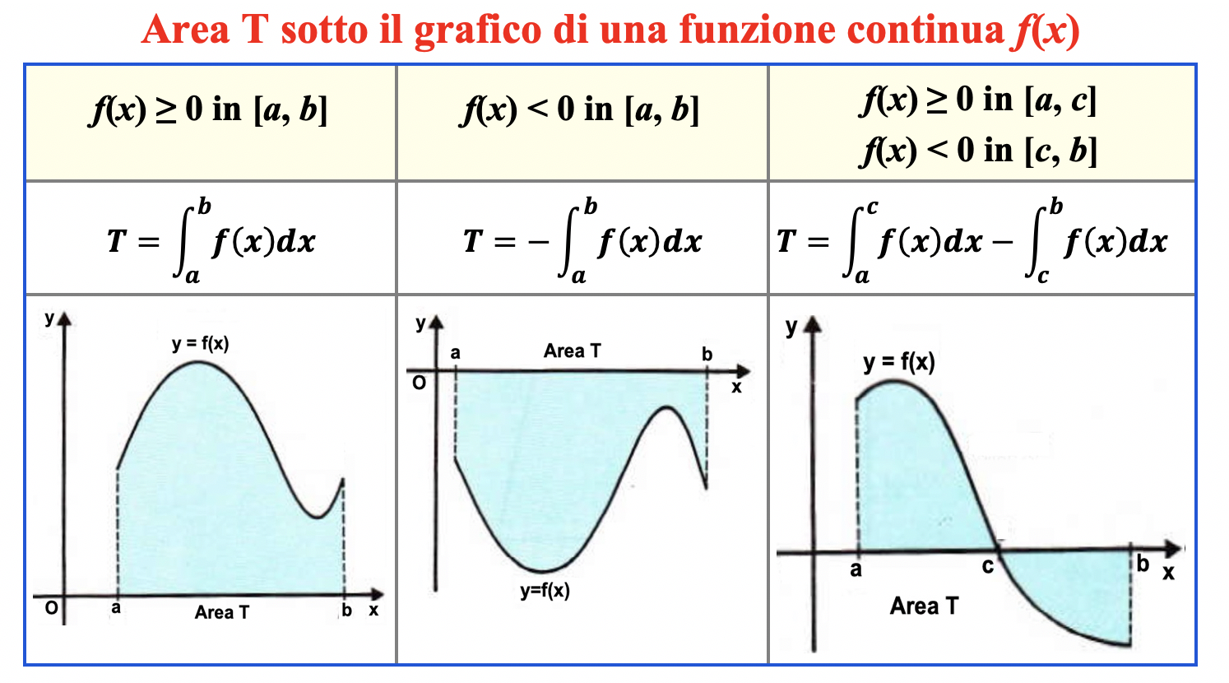
Area sotto il grafico di una funzione continua
L’esempio mostra come procedere in generale per calcolare l’area compresa fra il grafico di una funzione continua e l’asse delle x in un intervallo $\left[a,b\right].$

Slide 14
Attività

Slide 15
Risposte commentate all’attività

Slide 16
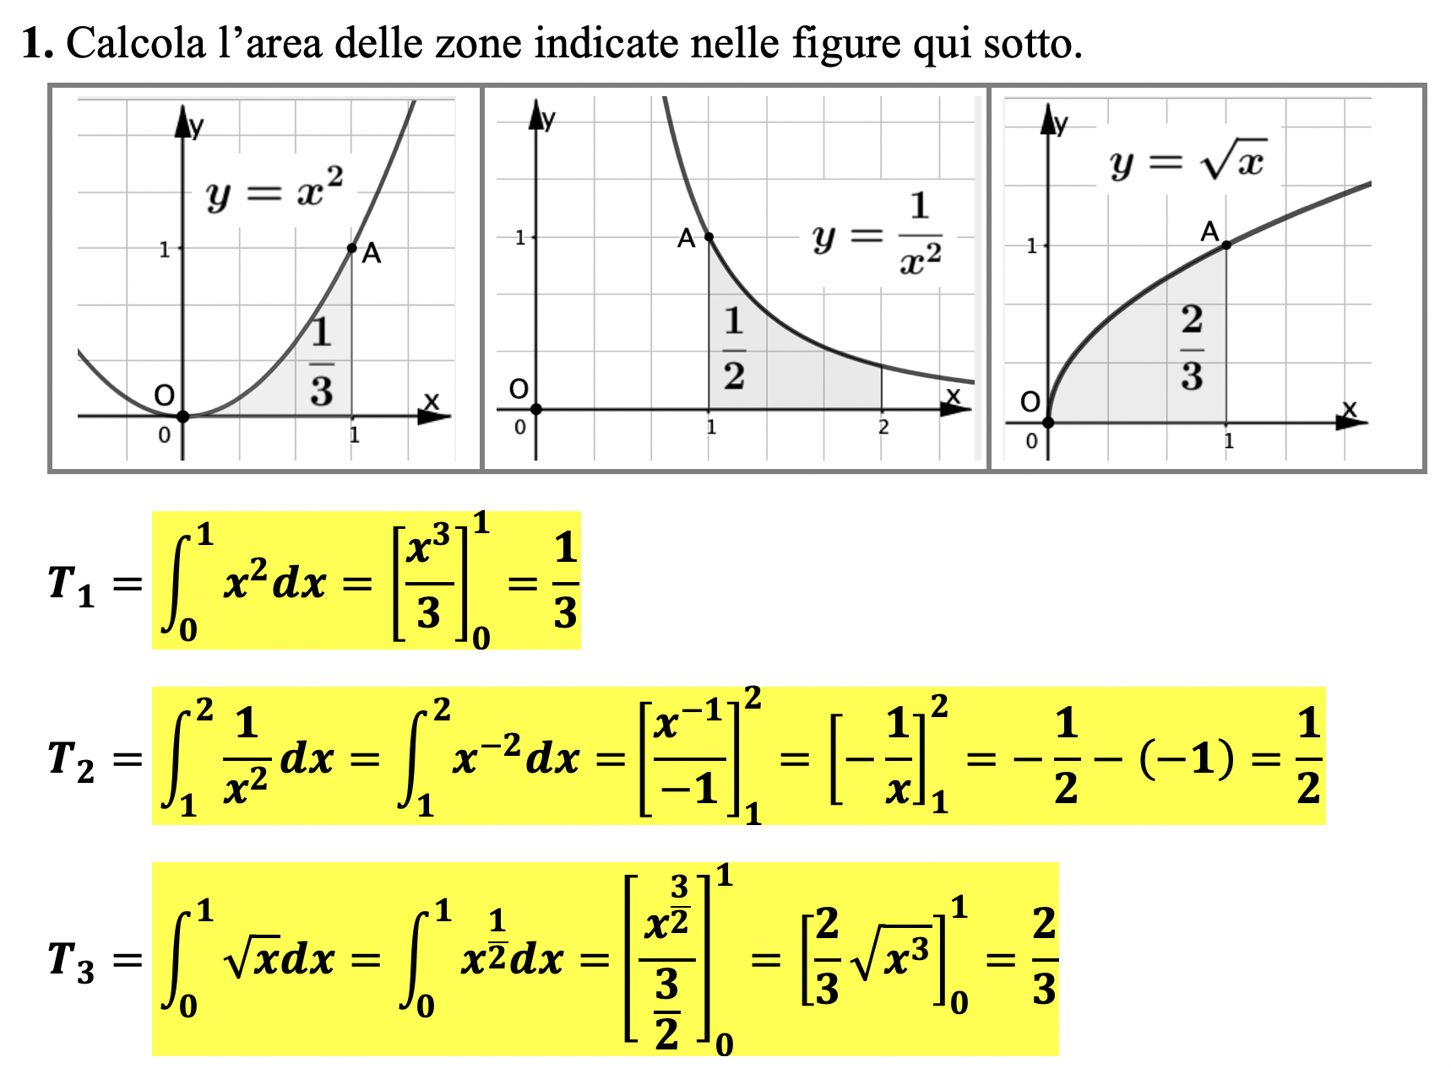
Quesito 1

Slide 17
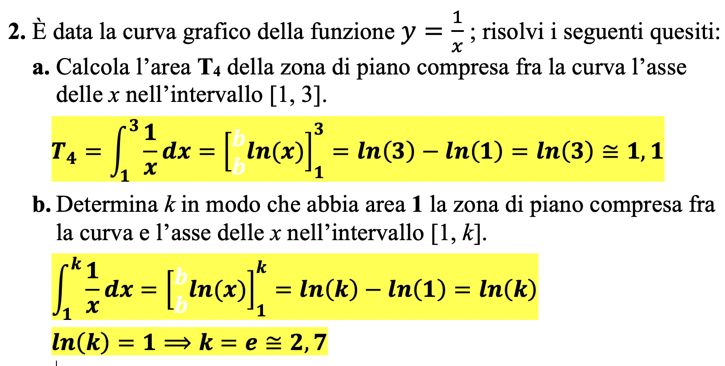
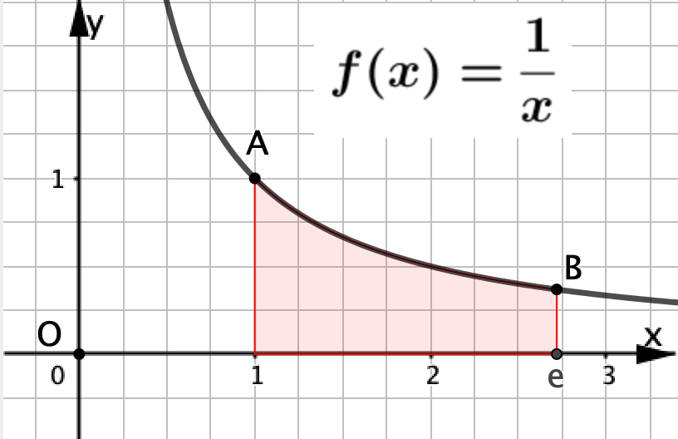
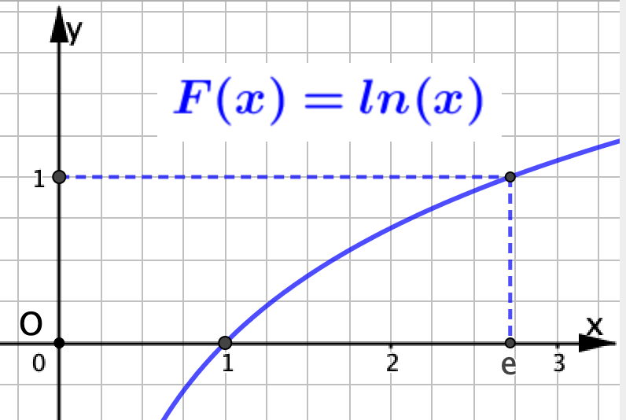
Quesito 2
Area = 1

Slide 18
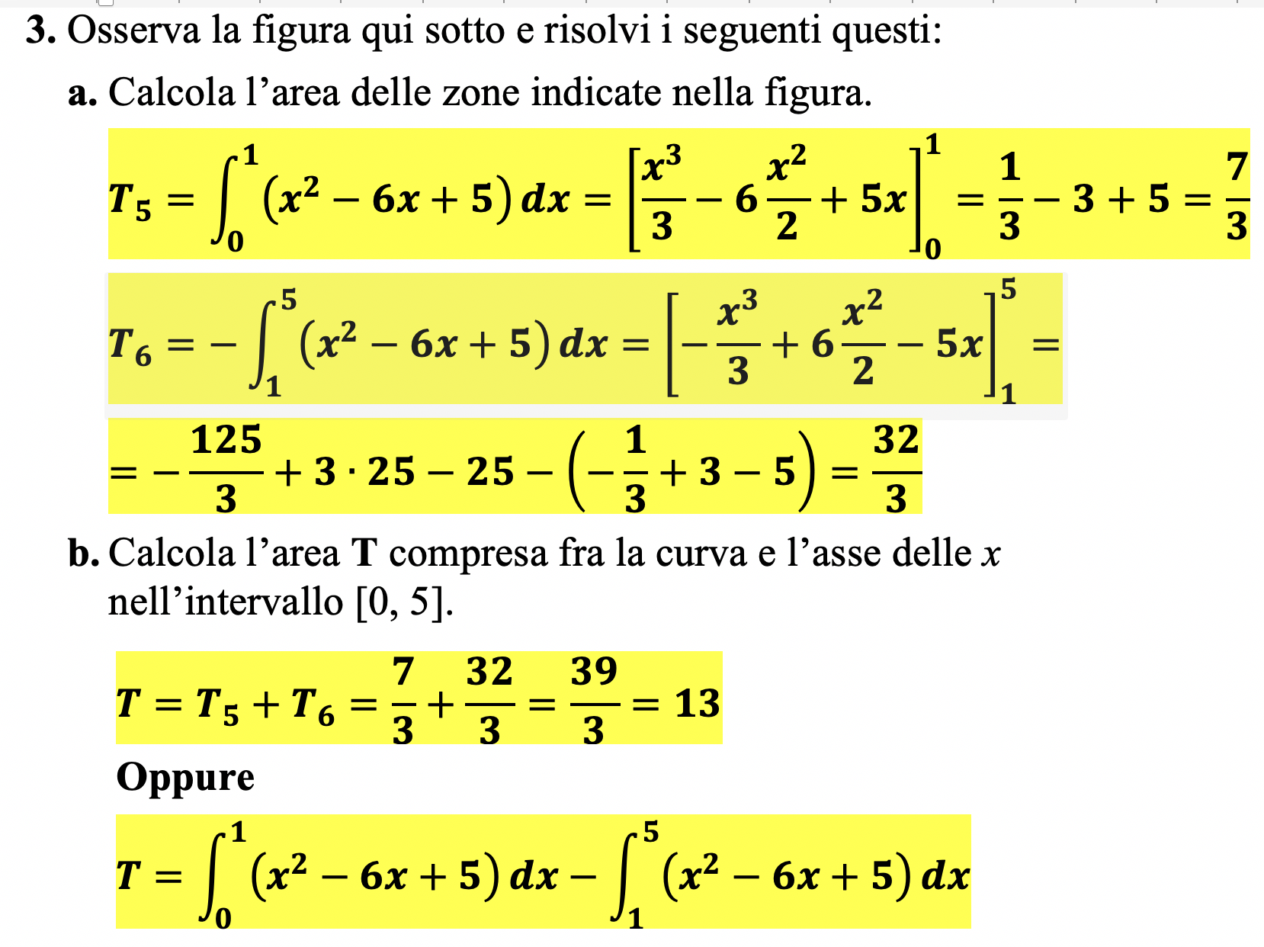
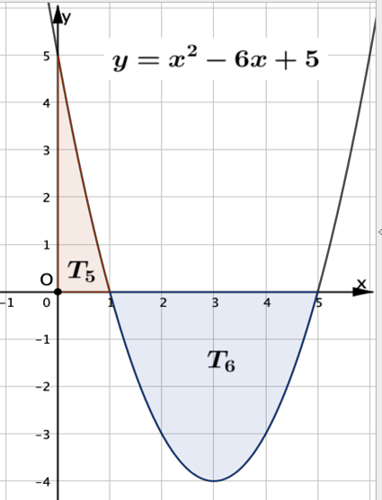
Quesito 3

Slide 19
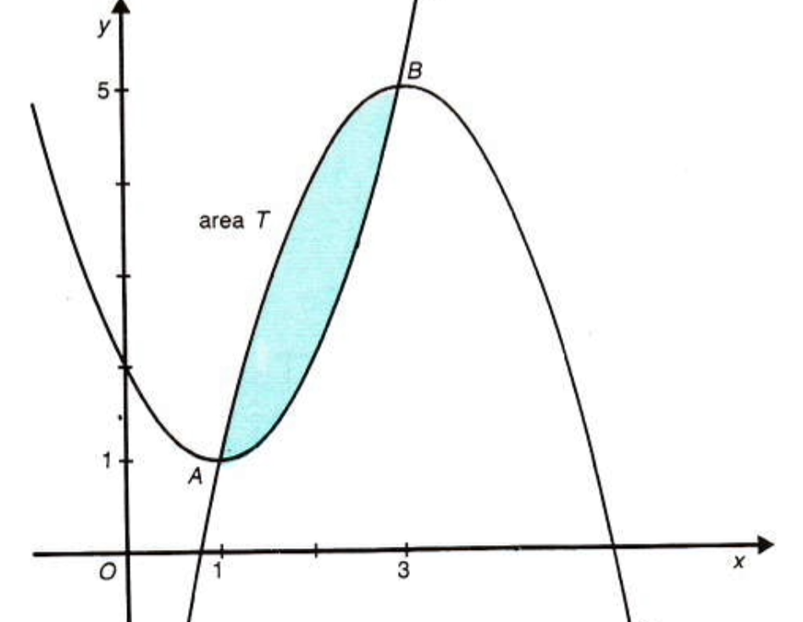
Area tra due curve: punti di intersezione
Calcolo l’area $T$ racchiusa tra i grafici delle due funzioni
$$f\left(x\right)=−x^{2}+6x−4$$
$$g\left(x\right)=x^{2}−2x+2$$
Prima di tutto determino i punti d’intersezione $A$ e $B.$
$$f(x)$$
T
$$g(x)$$
$$\left\{\begin{matrix}y=x^{2}−2x+2 \\ y=−x^{2}+6x−4\end{matrix}\right.$$
$$\left\{\begin{matrix}0=2x^{2}−8x+6 \\ y=x^{2}−2x+2 \end{matrix}\right.$$
$$\left\{\begin{matrix}x=1 \\ y=1\end{matrix}\right.$$
$$\left\{\begin{matrix}x=\frac{4±\sqrt{16−12}}{2} \\ y=x^{2}−2x+2 \end{matrix}\right.$$
A(1, 1)
$$\left\{\begin{matrix}x=3 \\ y=5\end{matrix}\right.$$
B(3, 5)

Slide 20
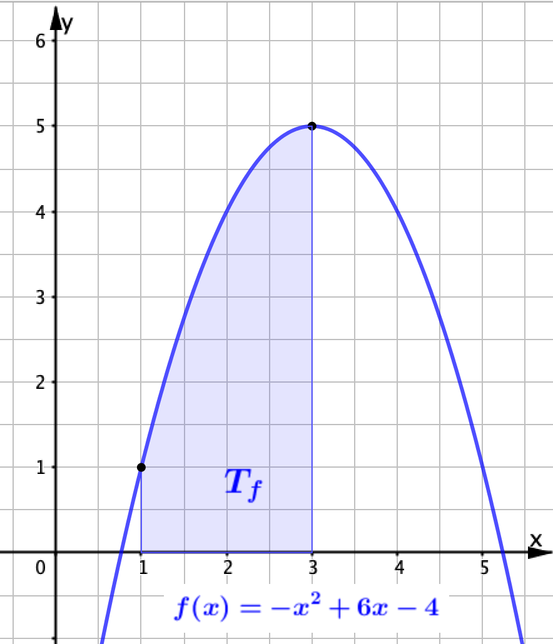
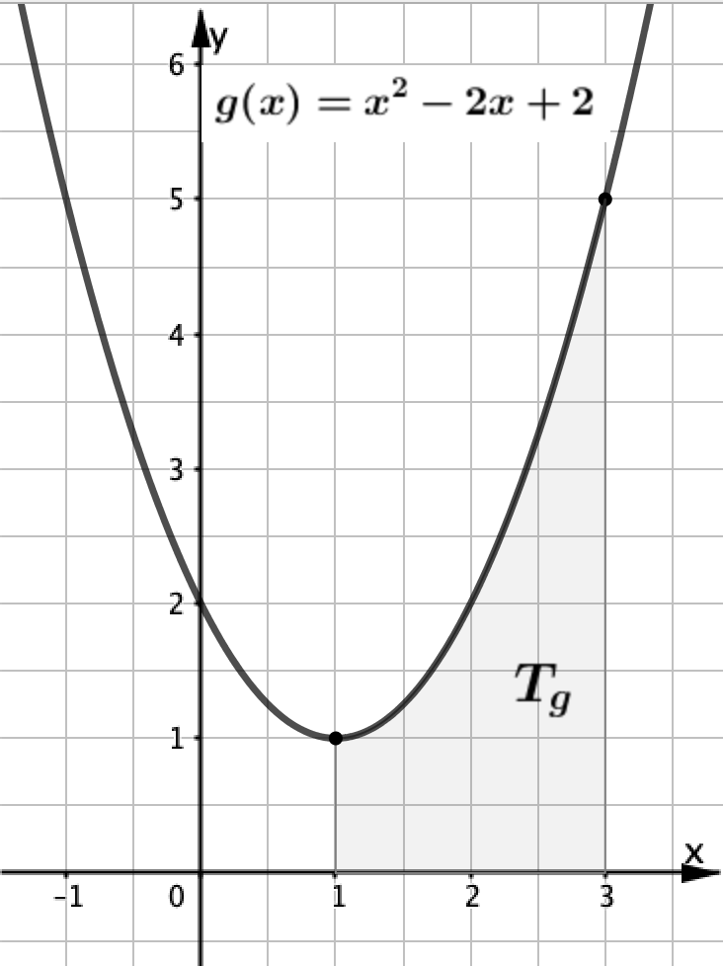
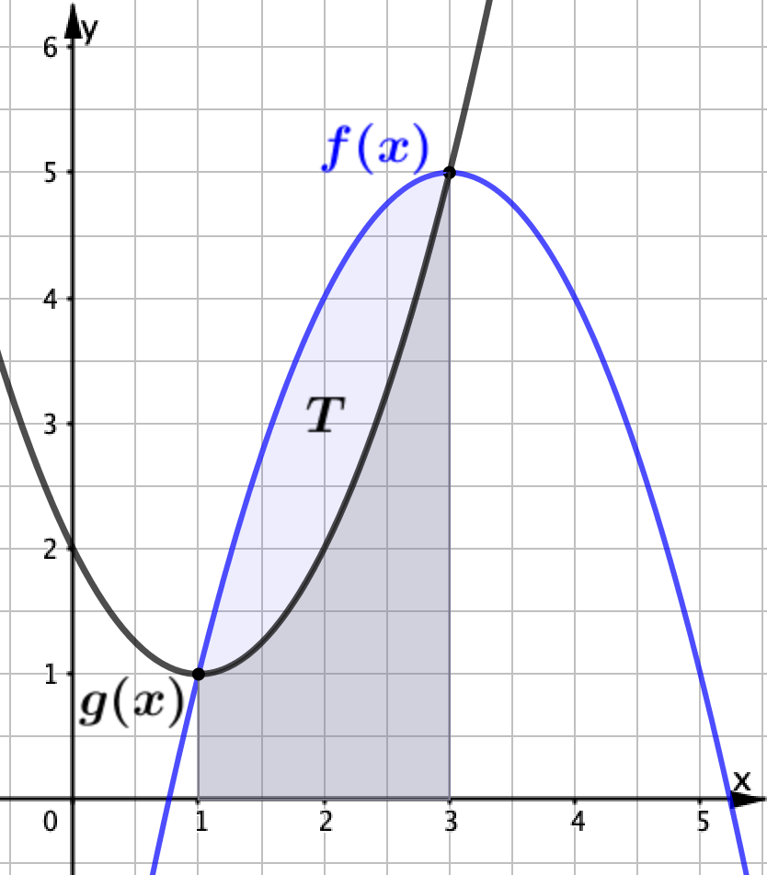
Area tra le due curve: imposto i calcoli
$$T_{f}=\int_{1}^{3}{f\left(x\right)dx}$$
$$T_{g}=\int_{1}^{3}{g\left(x\right)dx}$$
In [1, 3] f(x) è ‘sopra’ g(x)
T = T_{f} ⎼ T_{g}
$$T=\int_{1}^{3}{f\left(x\right)dx−\int_{1}^{3}{g\left(x\right)dx=\int_{1}^{3}{[f\left(x\right)−g\left(x\right)]dx}}}$$

Slide 21
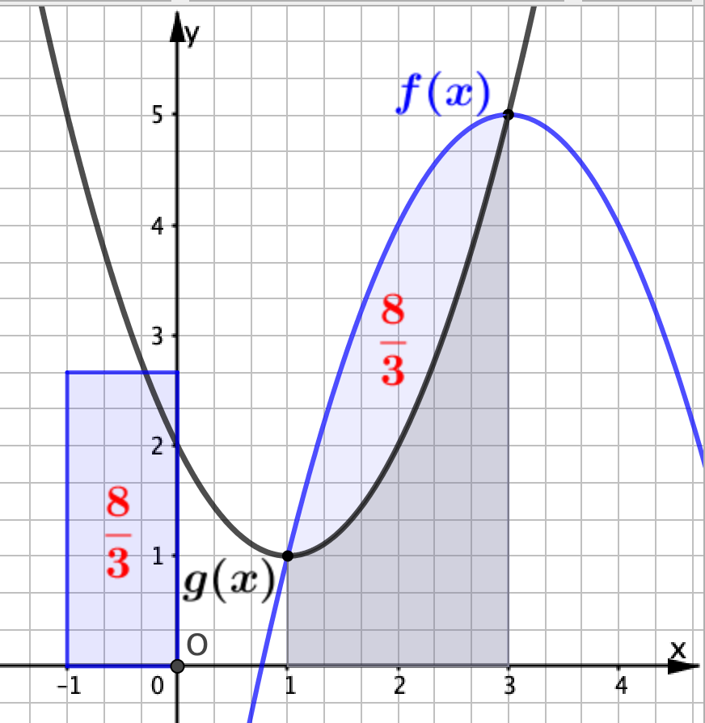
Area tra due curve: concludo i calcoli
$$T=\int_{1}^{3}{\left[f\left(x\right)−g(x)\right]dx}=\int_{1}^{3}{\left(−x^{2}+6x−4−x^{2}+2x−2\right)dx=}$$
$$=\int_{1}^{3}{\left(−2x^{2}+8x−6\right)dx}={\left[−\frac{2}{3}x^{3}+4x^{2}−6x\right]}_{1}^{3}=\frac{8}{3}$$

Slide 22
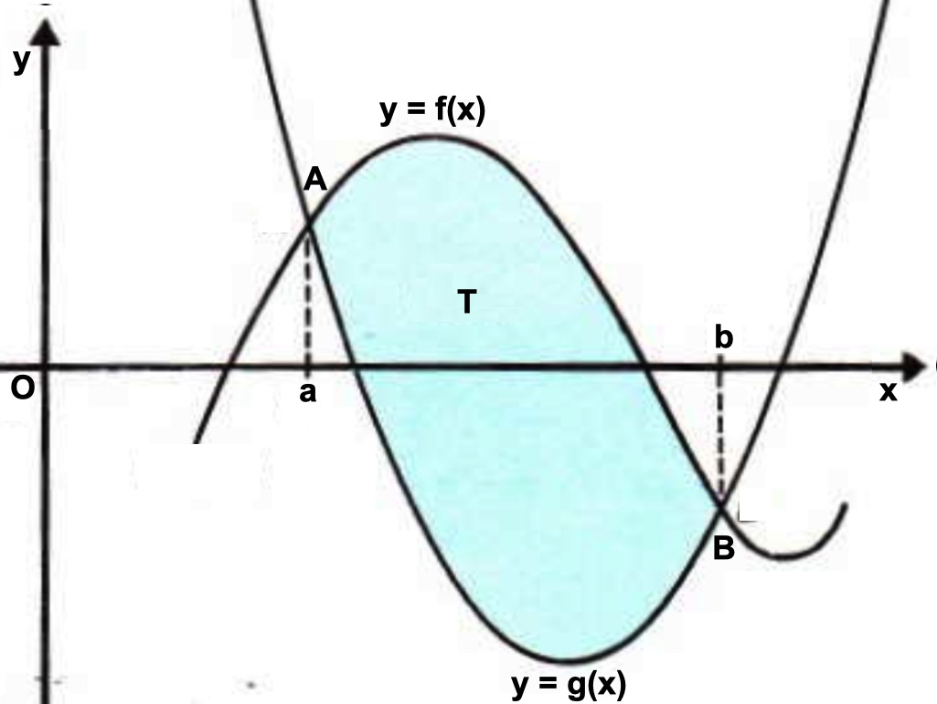
Area tra due curve: un caso per riflettere
Nell’esempio trovo 3 condizioni:
Le curve si incontrano solo in due punti di ascisse $1$ e $3$;
In $\left[1,3\right]$ una curva è sempre sopra l’altra, cioè $f\left(x\right)≥g\left(x\right);$
In $\left[1,3\right]$ le due funzioni sono non negative, cioè
$$f\left(x\right)≥0, g\left(x\right)≥0$$
Nella figura qui sotto la terza condizione non è verificata.
Come procedo in questo caso?

Slide 23
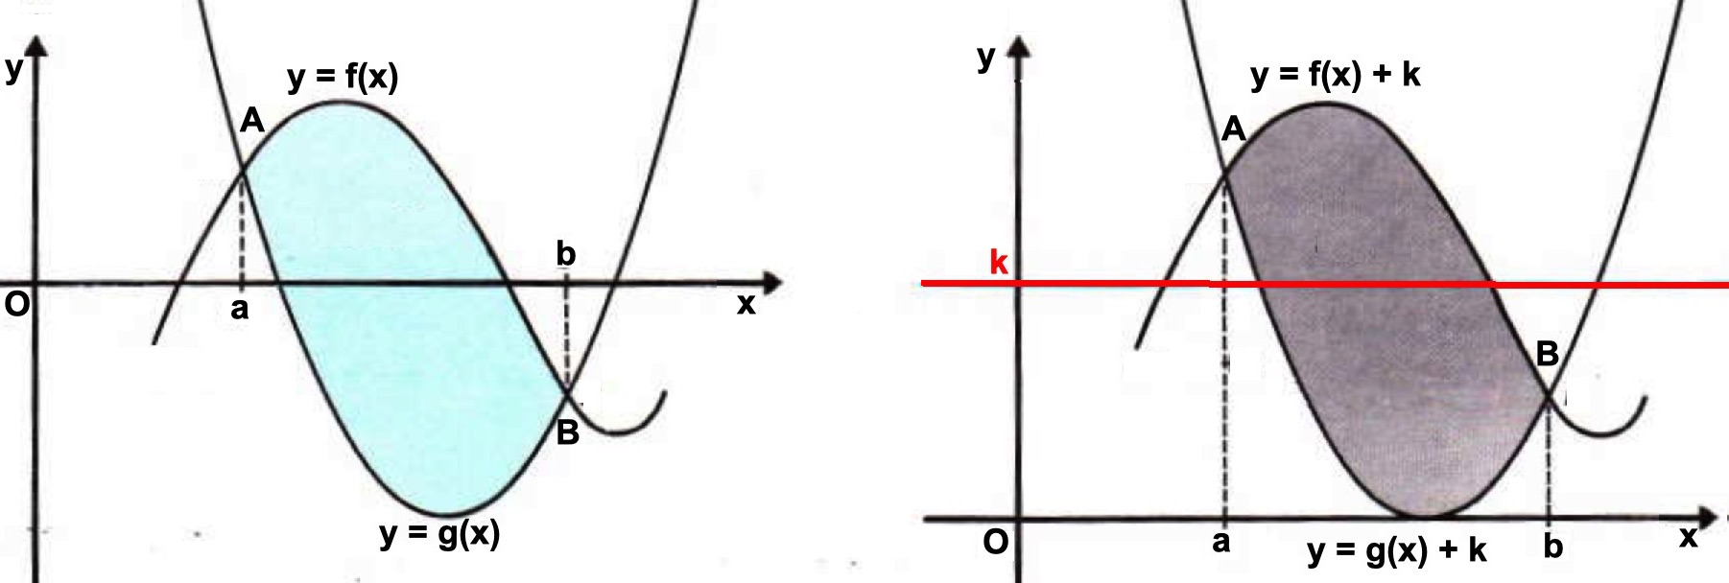
Area tra due curve: come risolvo il nuovo caso
Ecco l’idea: traslo le due curve lungo l’asse y verso l’alto, l’area $T$ non cambia.
Le funzioni $f(x)$ e $g(x)$ si trasformano in $f\left(x\right)+k$ e $g\left(x\right)+k$; basta scegliere $k$ abbastanza grande da portare tutta l’area $T$ sopra l’asse delle ascisse. Calcolo T con le nuove funzioni.
$$T=\int_{a}^{b}{\left\{\left[f\left(x\right)+k\right]−\left[g\left(x\right)+k\right]\right\}dx=\int_{a}^{b}{\left\{f\left(x\right)−g(x)\right\}dx}}$$
La formula non cambia: la terza condizione non è necessaria.

Slide 24
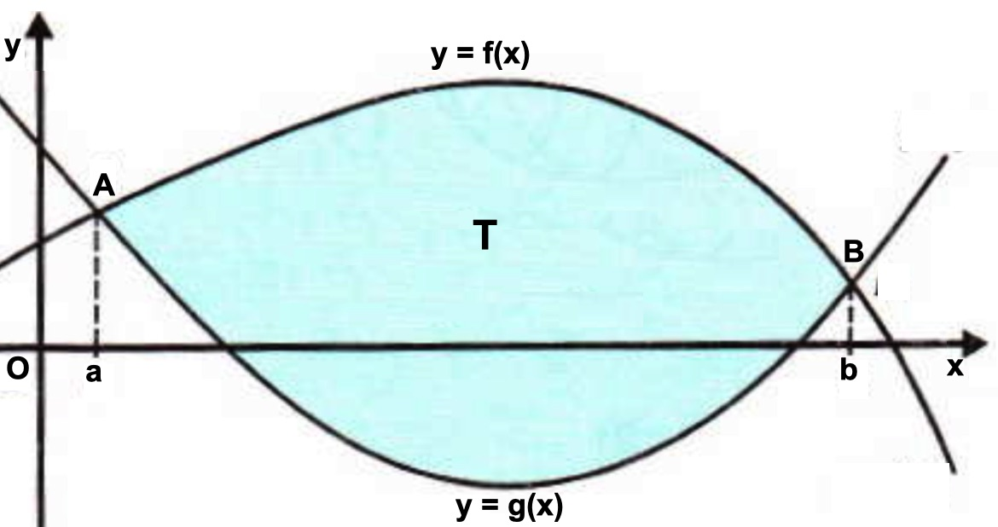
Area tra due curve: un procedimento generale
In un intervallo [a, b] sono dati i grafici di due funzioni continue f(x) e g(x) che rispettano le seguenti condizioni:
Le curve si incontrano solo nei due punti di ascisse $a$ e $b$;
Una curva è sempre sopra l’altra, ad esempio, $f\left(x\right)≥g\left(x\right);$
L’area T compresa fra le due curve è data da:
$$T=\int_{a}^{b}{\left[f\left(x\right)−g(x)\right]dx}$$

Slide 25
Attività

Slide 26
Risposte commentate all’attività

Slide 27
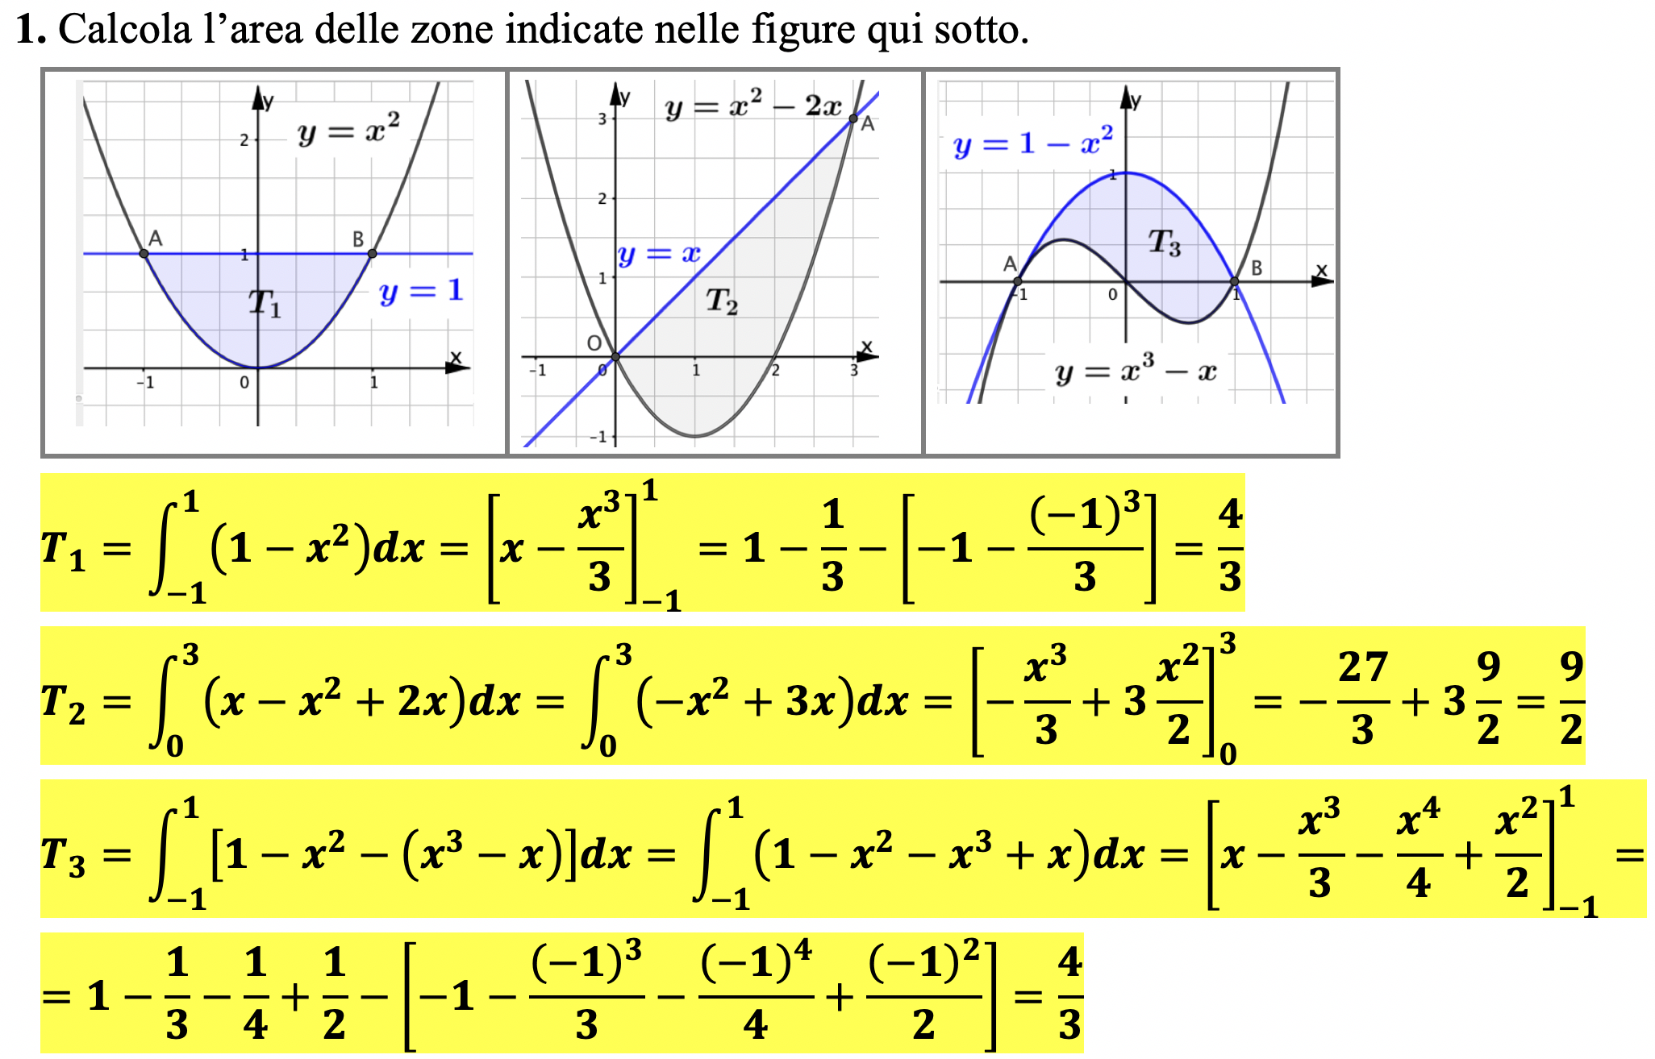
Quesito 1
Il calcolo di T₃ è lungo. La geometria può aiutare?

Slide 28
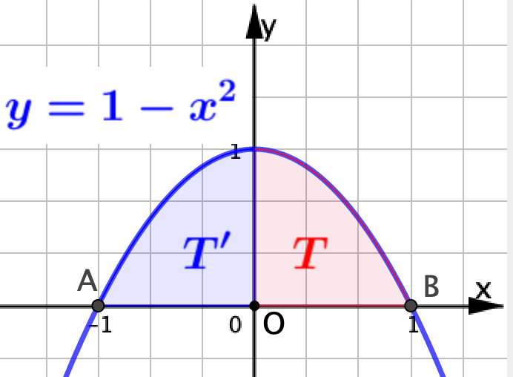
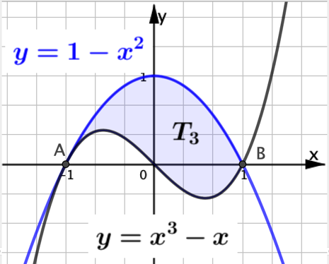
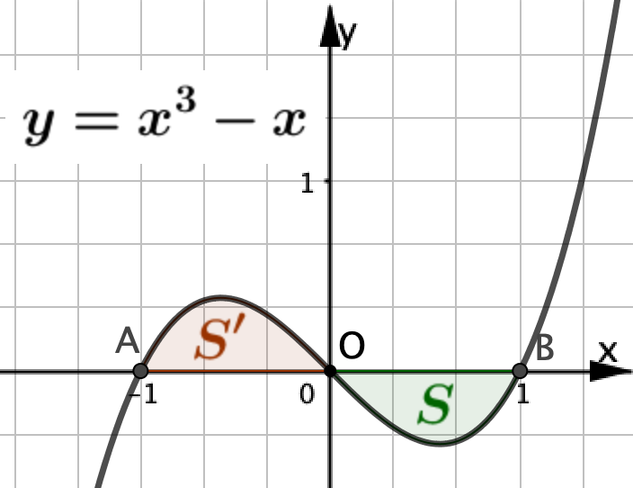
La geometria agevola i calcoli
Funzione pari
Curva simmetrica rispetto all’asse y
T’ = T
Funzione dispari
Curva simmetrica rispetto ad O
S’ = S
Area T₃ tra le due curve
T₃ = T + T’ = 2T

Slide 29
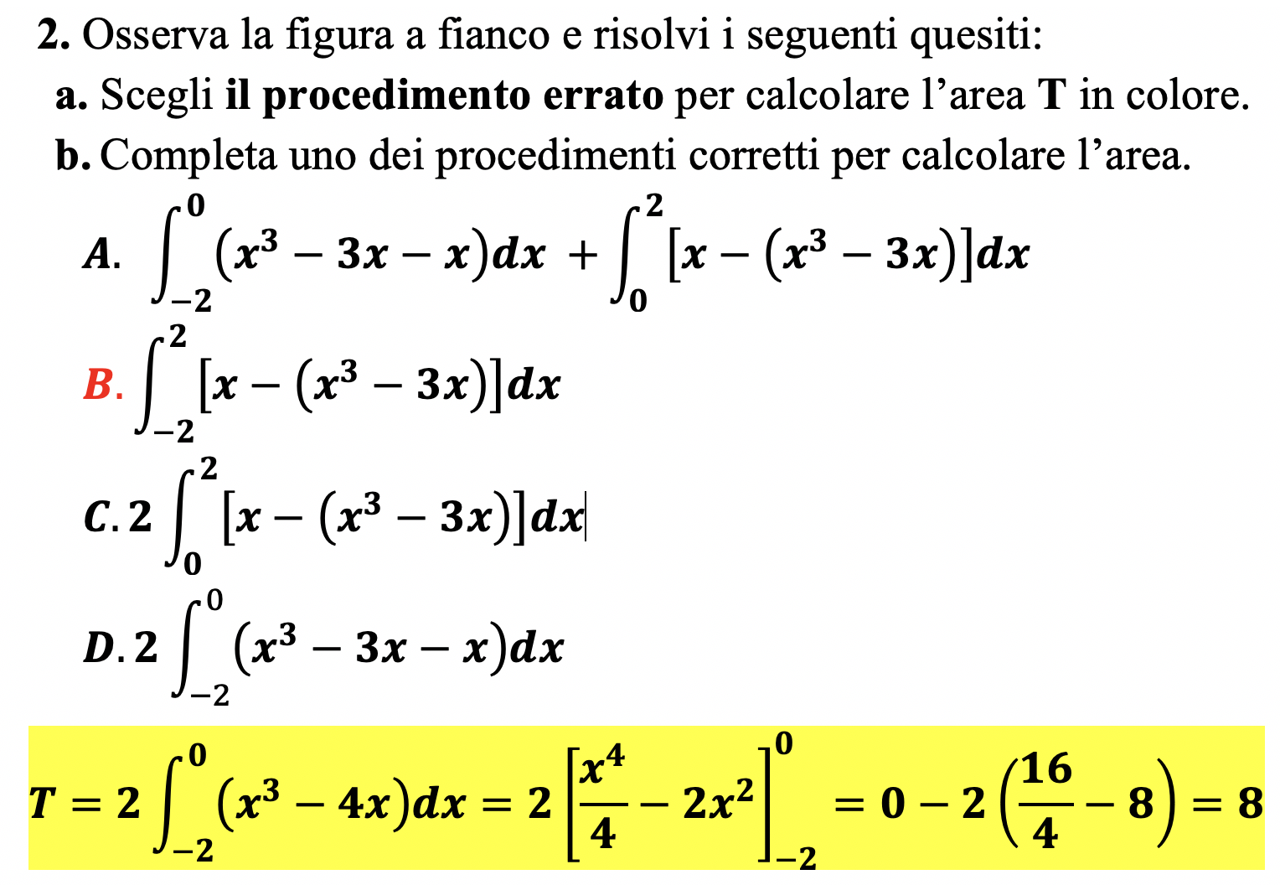
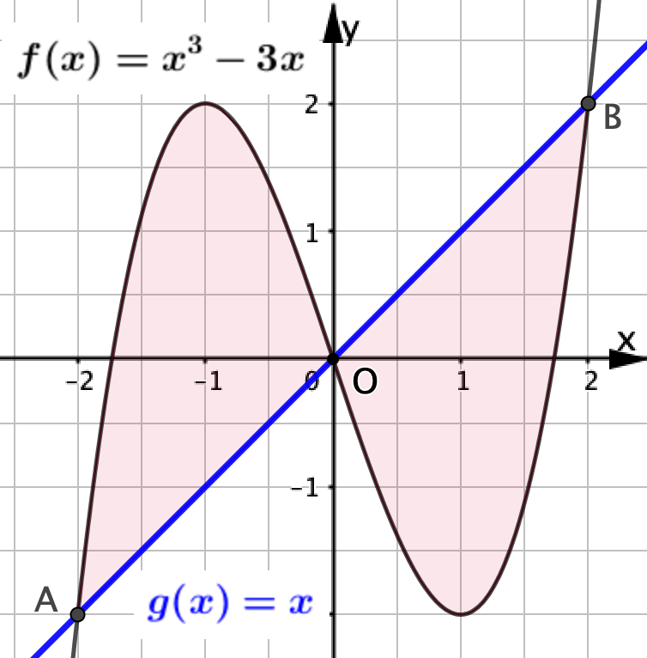
Quesito 2
In [-2, 0] f(x) sopra g(x)
In [0, 2] g(x) sopra f(x)
f(x) e g(x) funzioni dispari.
Figura simmetrica rispetto ad O

